Slide 1

Event-Planer

Slide 2
Rückblick Problemstellung
Die Planung von Events und Schulungen war Chaotisch
Nutzung verschiedener Anwendungen zur Planung
Keine Möglichkeit absprachen über z.B. Termine mit den Usern zu organisieren
Feedback umständlich
Erfolg des Events oder der Schulung nicht messbar

Slide 3
Kunden Anforderungen
Funktional
SSO-Login/Login
Erstellen von Wünschen
Erstellen von Events
Erstellen von Event Umfragen
Benachrichtigungen

Slide 4
Kunden Anforderungen
Non-Funktional
Klare Kontraste
Desktop first
Mobile friendly
Open source

Slide 5
Event-Planer, löst Meeting Chaos
Benachrichtigungen informieren den User über neue Vorgänge.
Wünsche & Events werden an einem zentralen Punkt erstellt
Wünsche & Events, sind für alle User ersichtlich
Umfragen zu Events ermöglichen Teilnehmer Feedback
Statistiken informieren den Event-Ersteller über die Umfragen zu seinem Event

Slide 6
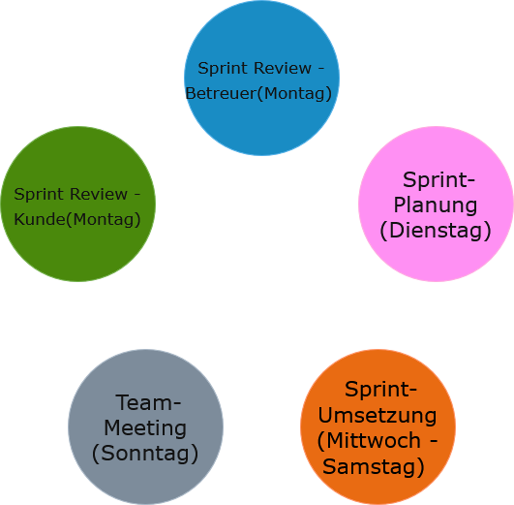
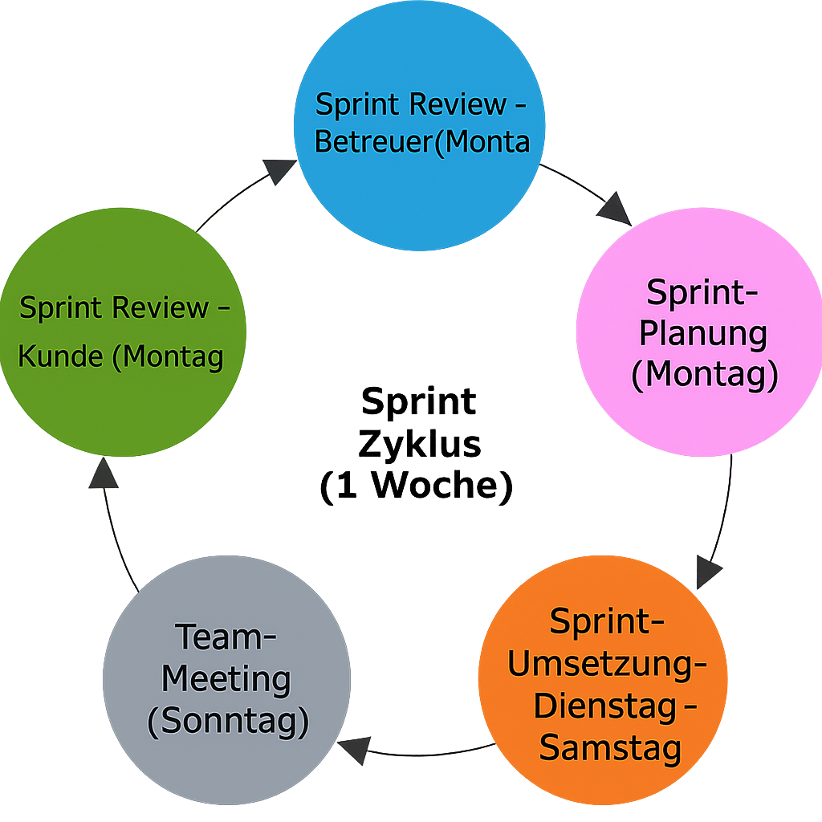
Projektmanagement
g)

Slide 7
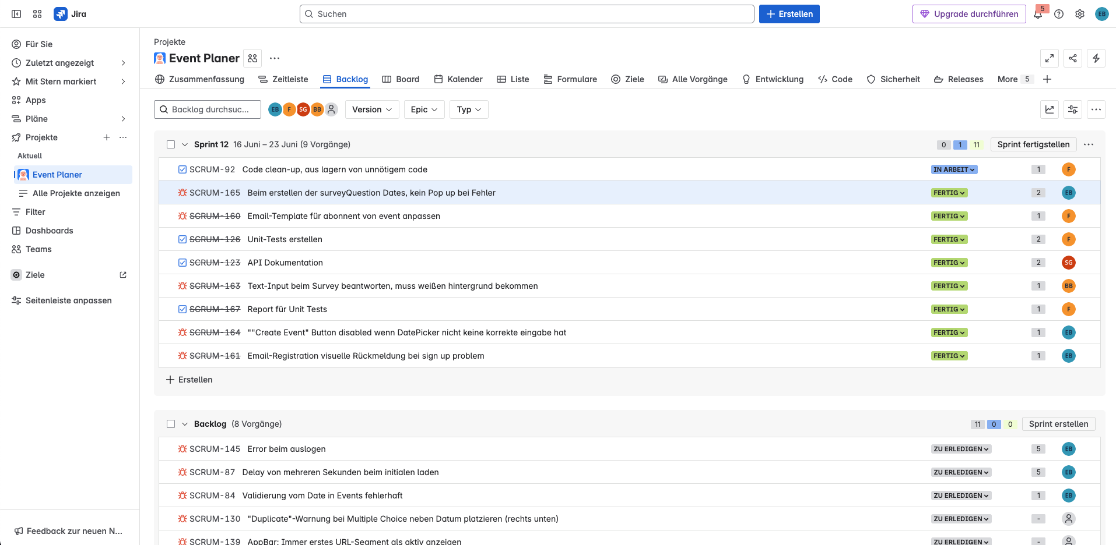
Projektmanagement

Slide 8
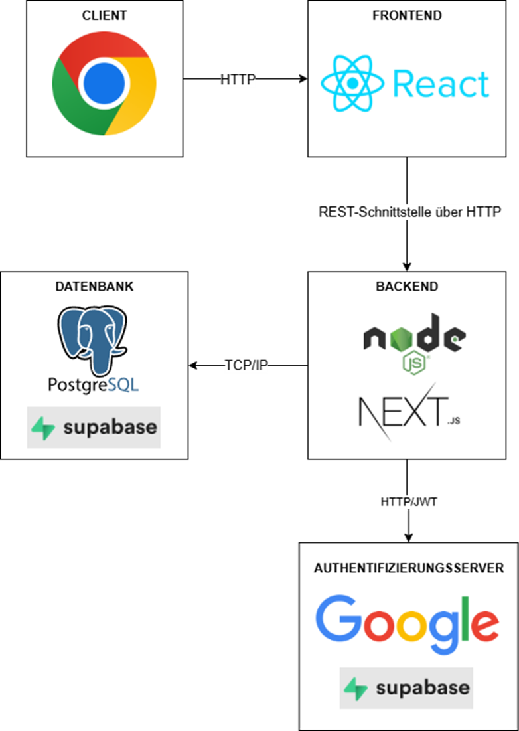
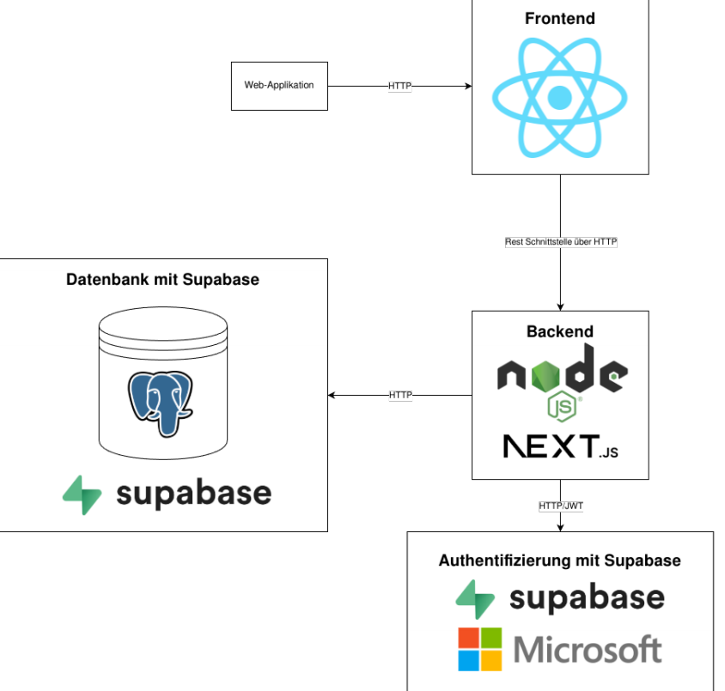
Tech-Stack

Slide 9
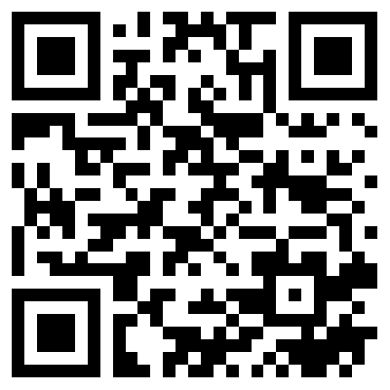
Live-Demo

Slide 10
Ausblick
Vorschläge den Event-Planer zu erweitern

Slide 11
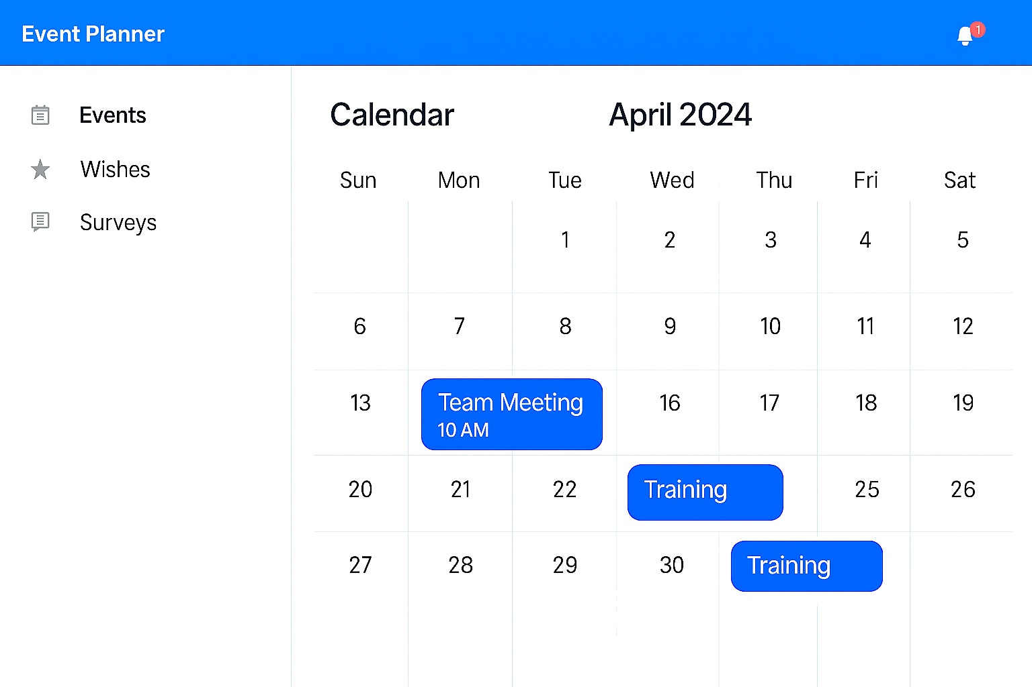
Kalenderansicht / Kalendersystem

Slide 12
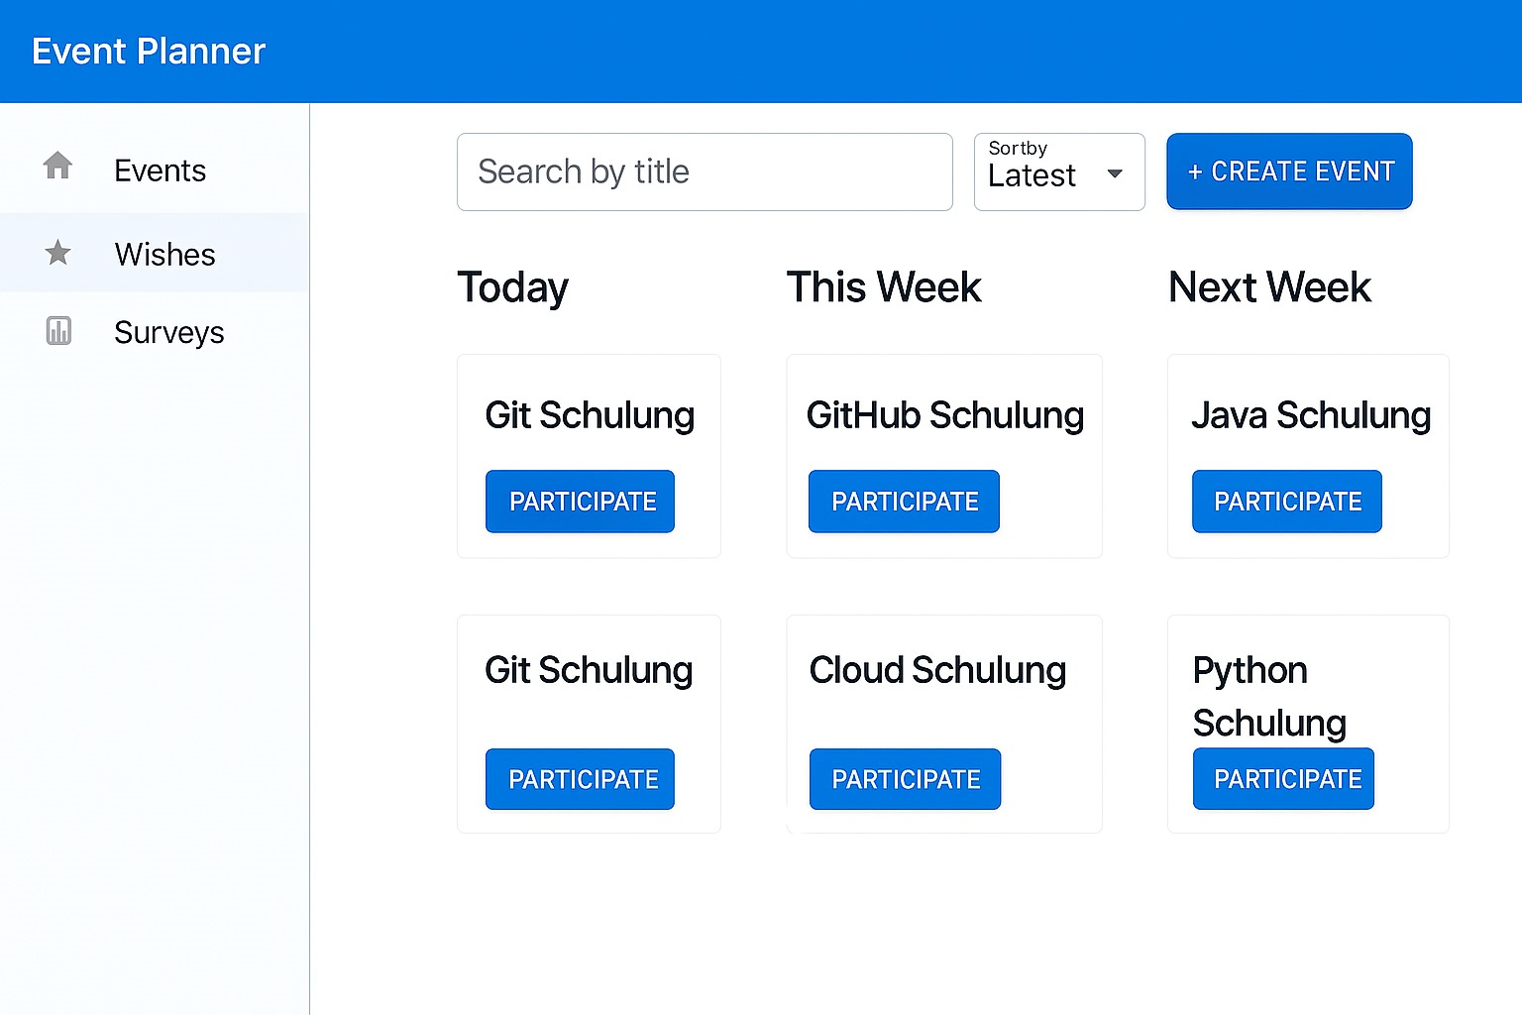
Zeitlich gruppierter Eventfeed

Slide 13
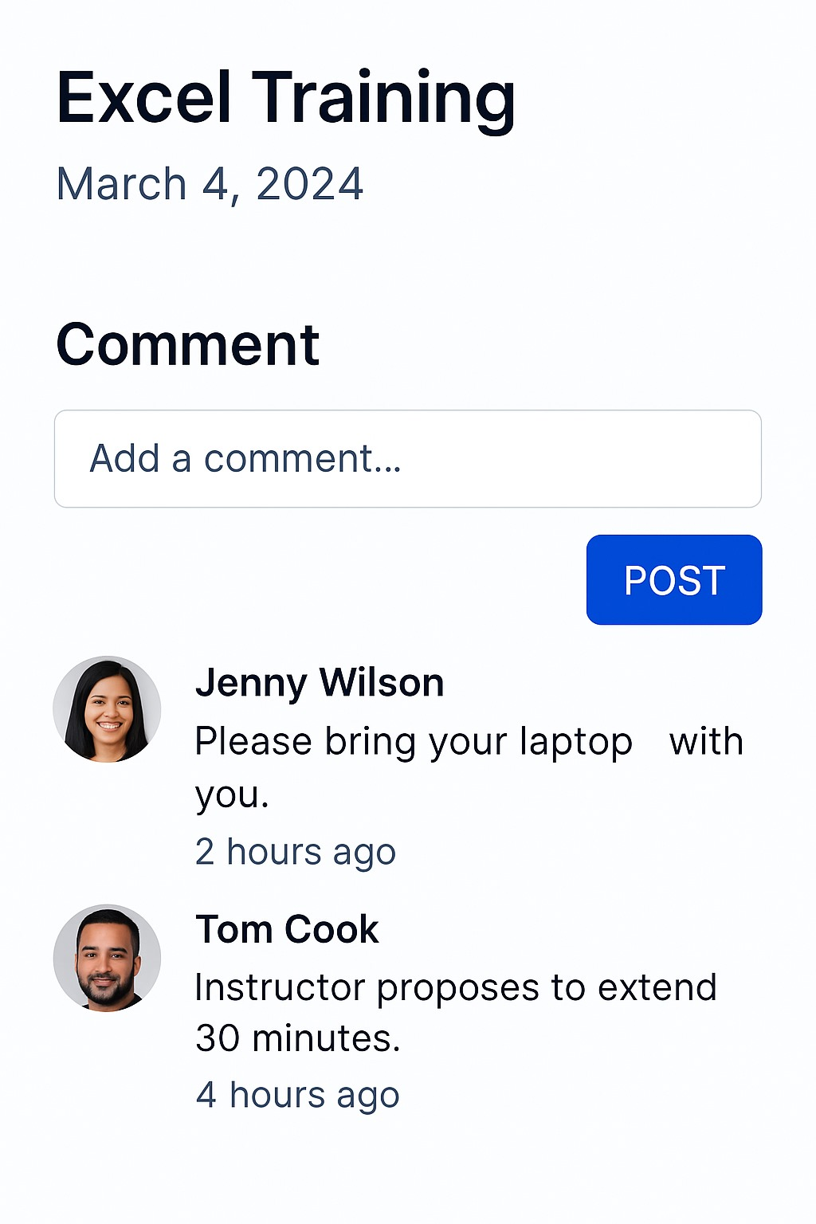
Kommentarbereich auf Eventdetailseiten

Slide 14
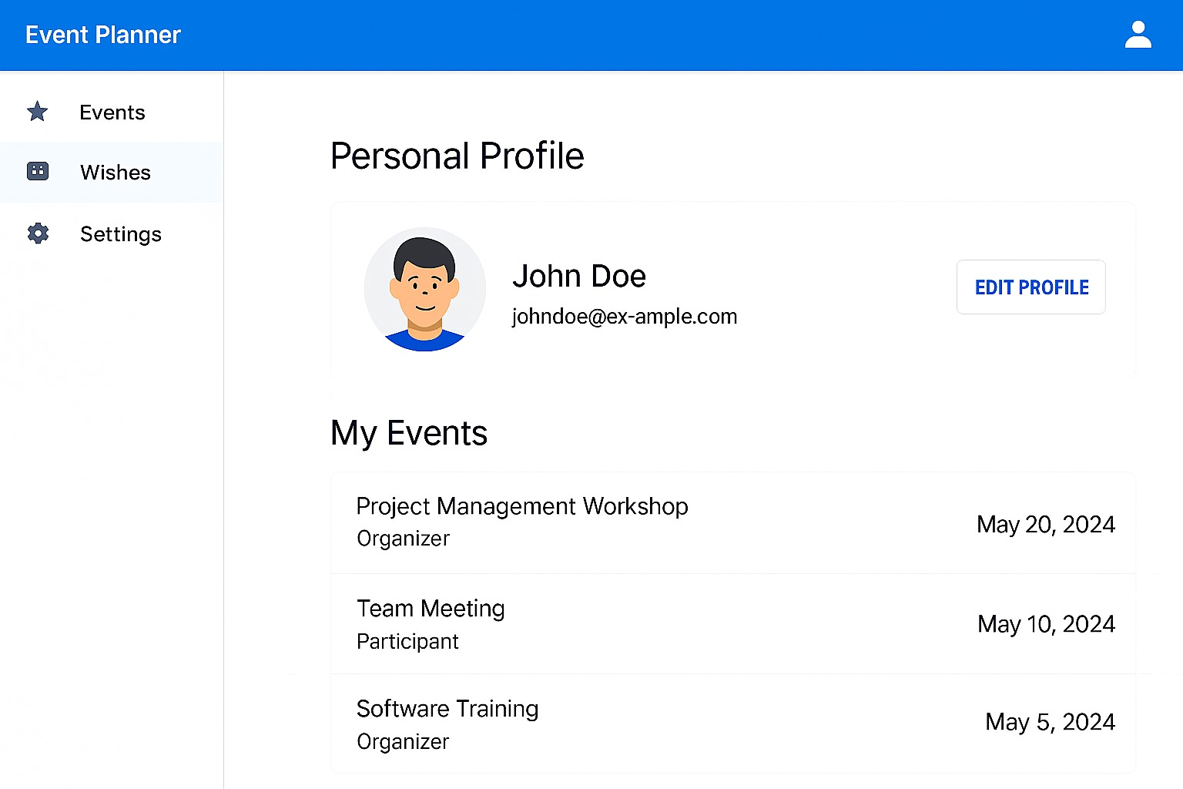
Persönliche Profilseite für eingeloggte Nutzer

Slide 15
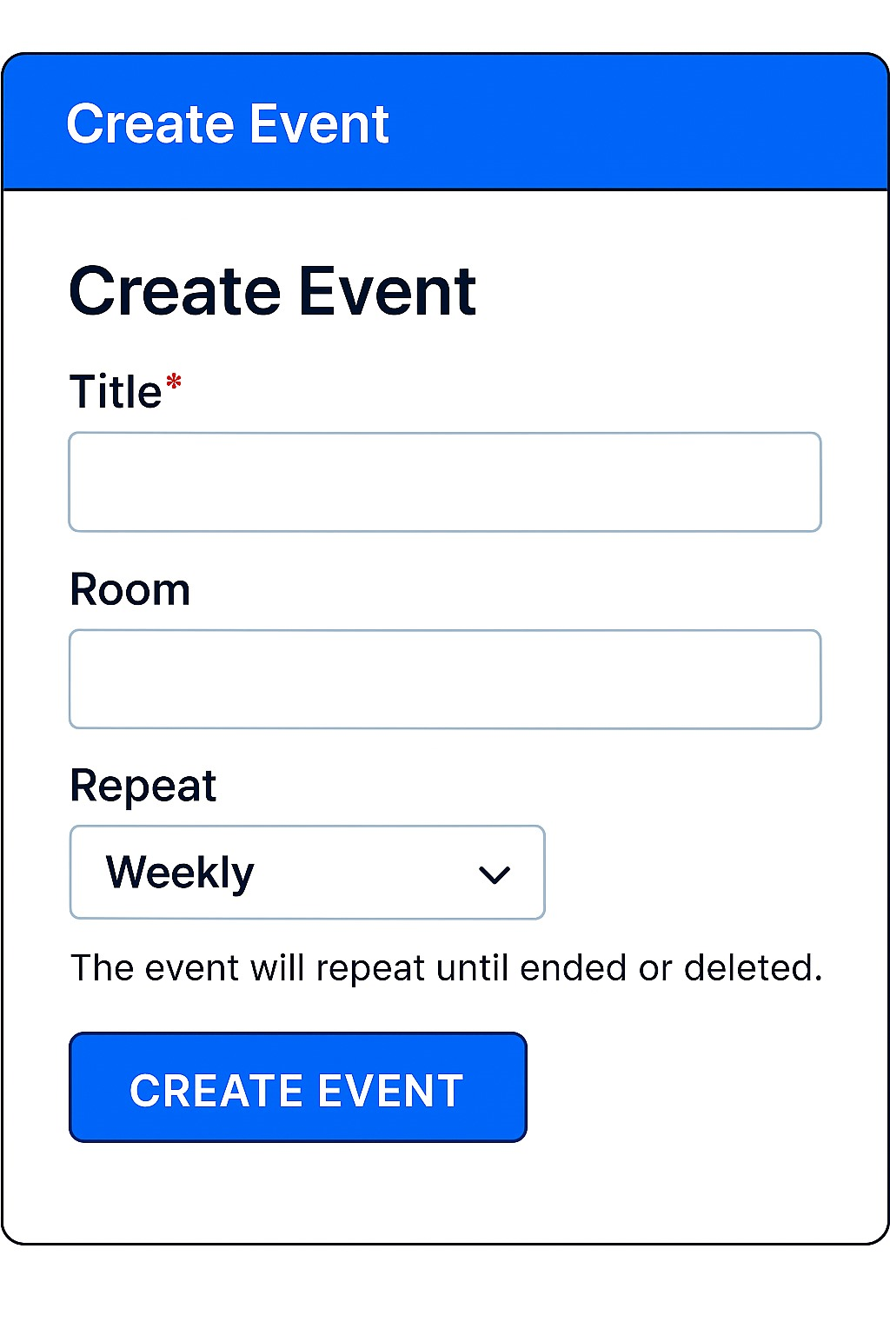
Wiederkehrende Events

Slide 16

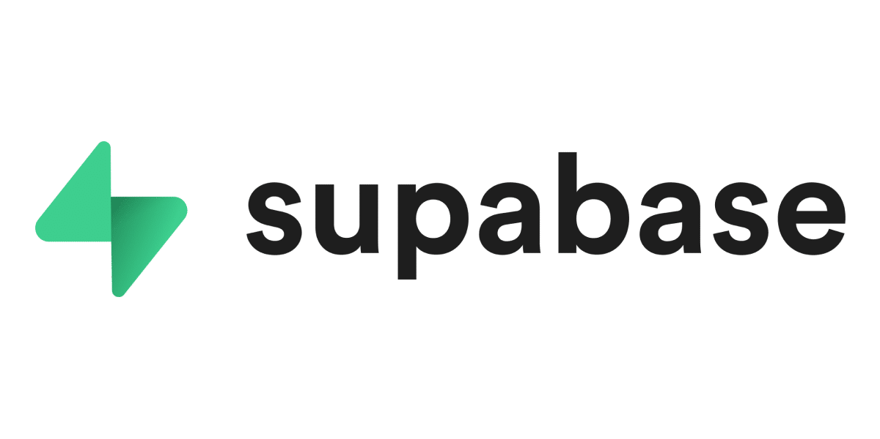




Lessons Learned

Slide 17
Teamarbeit
Unser Team war von Anfang an hilfsbereit und unterstützend
Anfangs isoliertes Arbeiten
Resultat:

Slide 18
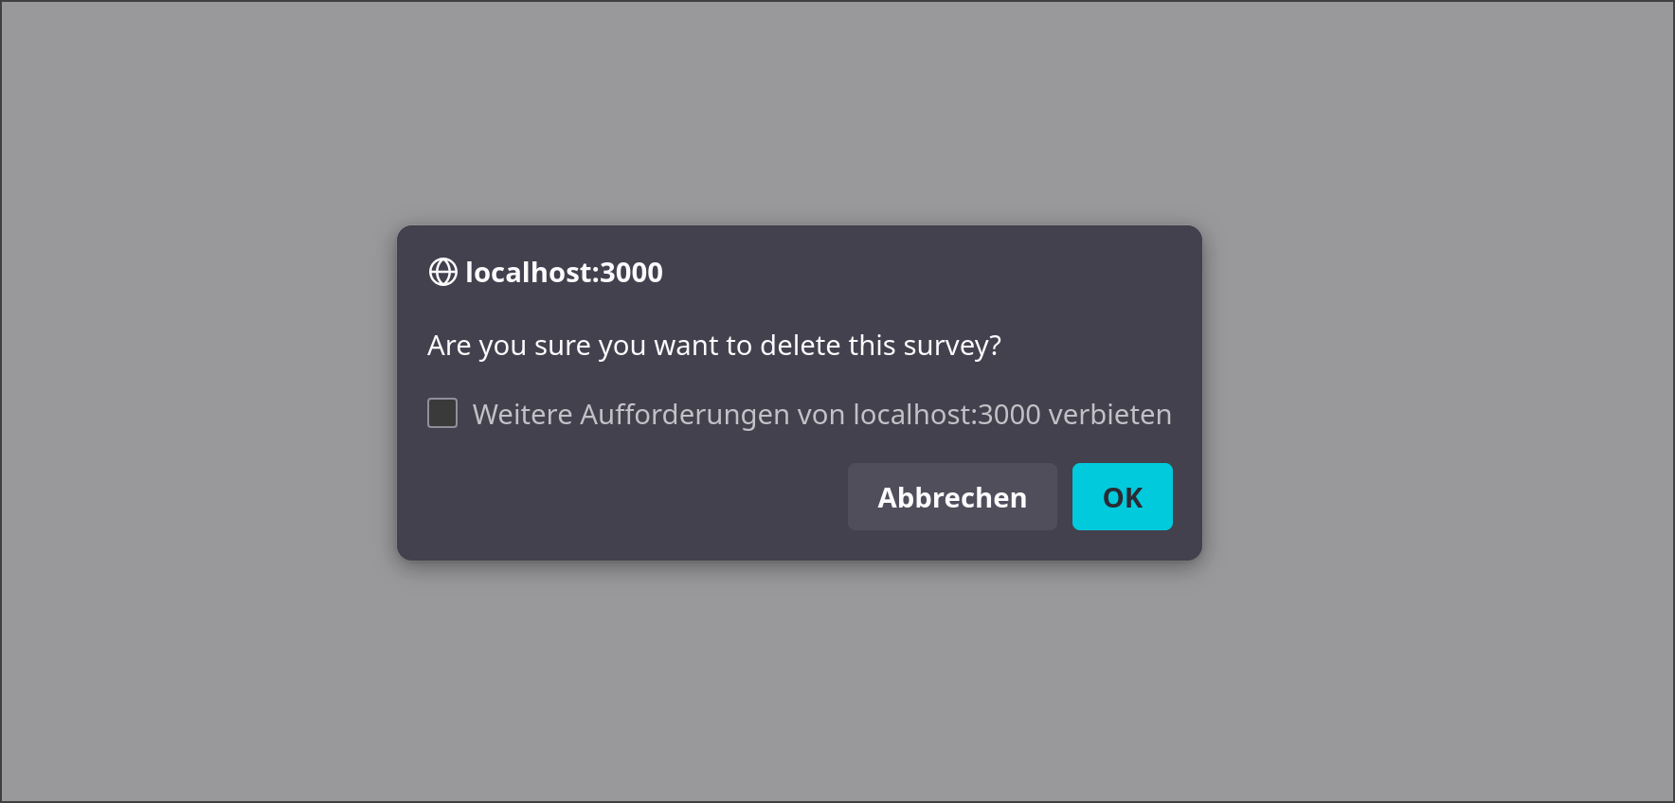
Delete #1

Slide 19
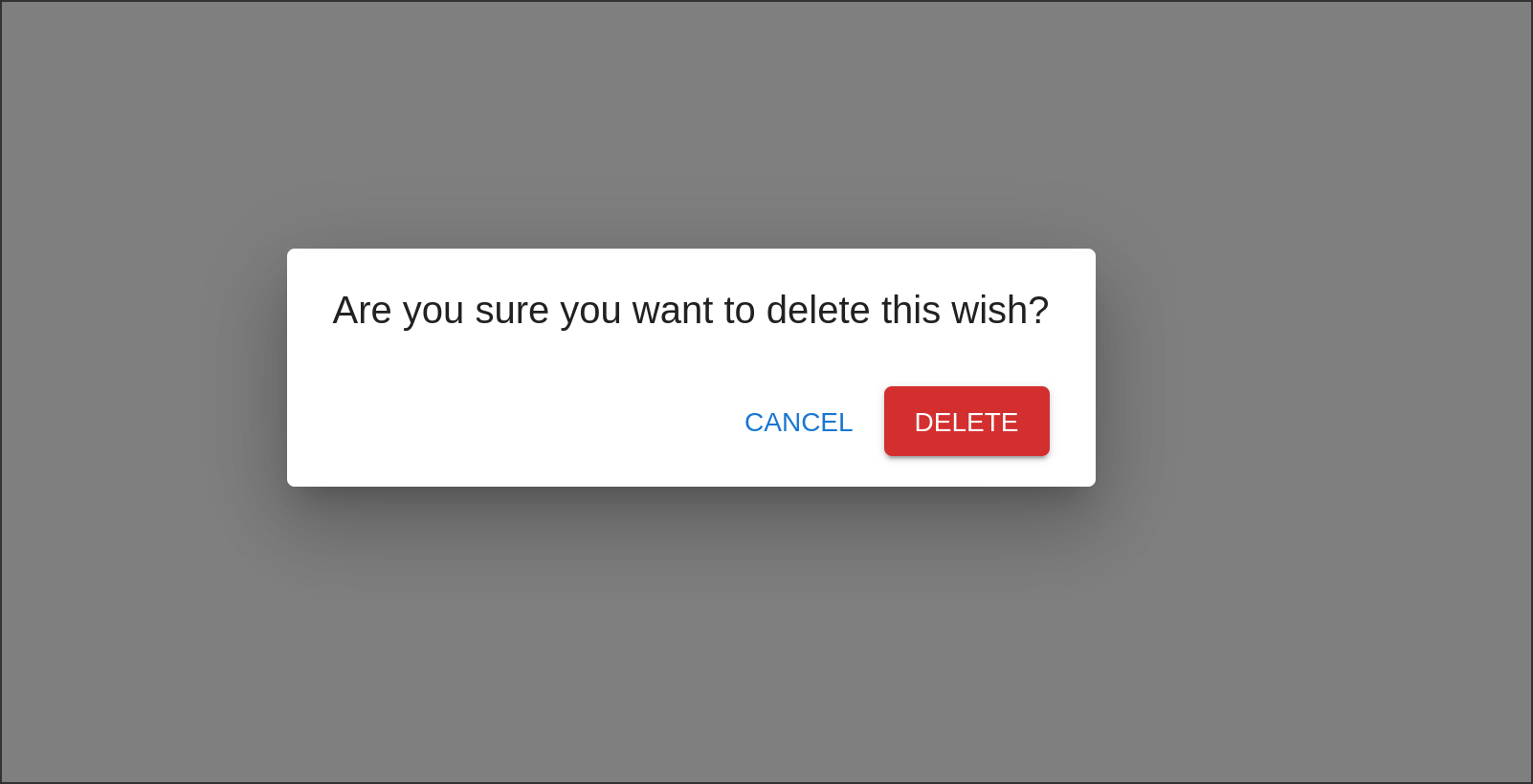
Delete #2

Slide 20
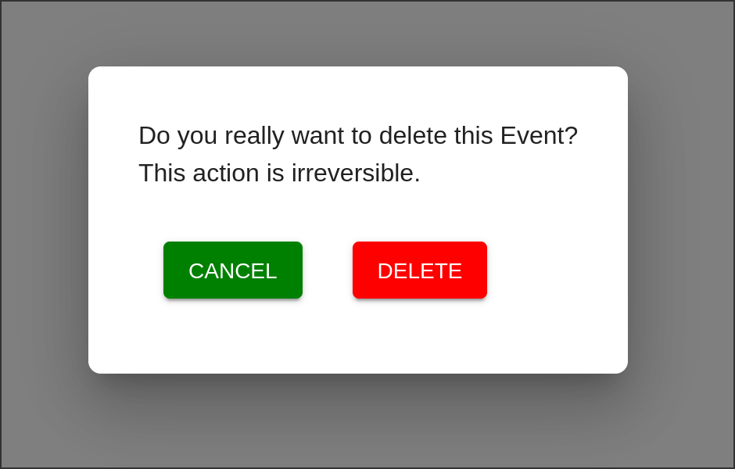
Delete #3

Slide 21
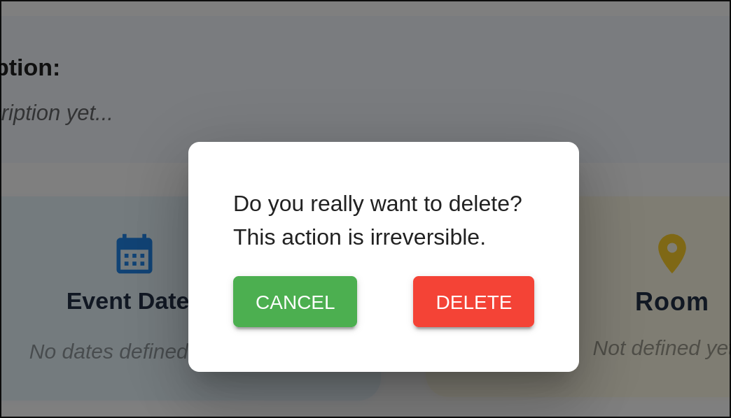
Delete #4
Kommunikation > Code

Slide 22
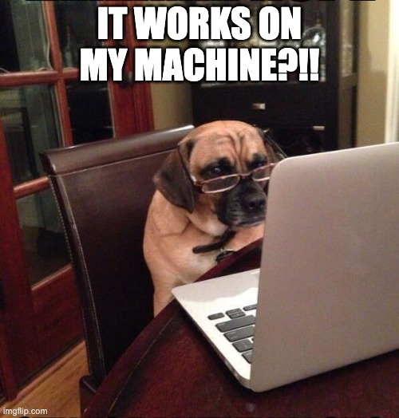
Testen? Später vielleicht...
Fokus lag auf neuen Features – automatisierte Tests waren zweitrangig
Manuelles Durchklicken oft nicht intensiv genug
Fehler? Hat der Kunde entdeckt

Slide 23
Lessons Learned – unser Fazit
Kommunikation spart Arbeit
Tests vermeiden vielleicht Frust
Dokumentation regelmäßig pflegen
Aufwand einschätzen ist lernbar

